Slide 1
Reinforcement Learning Project
Gal Moyal & Eden Furman
Notes:
המטרה שלנו הייתה להבין איך הסוכן לומד ואיזה רכיבים שונים משפיעים על קצב הלמידה

Slide 2
Environment
Environment Overview
5×5 grid world with internal walls
One taxi agent navigates the environment
Four fixed landmarks: R, G, Y, B
Passenger starts at one landmark
Destination is another landmark
State Space
Taxi position: 25
Passenger location/status: 5
Destination: 4
Total states: 500
R
G
Y
B
Notes:
בגודל חמש על חמש, ארבע נקודות קבועות, הנוסע נמצא באחת מהנקודות האלה, צריך לבצע פיקאפ חוקי ואז דרופאוף חוקי
25 אפשרויות למיקום המונית, 5 אפשרויות לנוסע ו4 יעדים אז סך הכל 500 מצבים

Slide 3
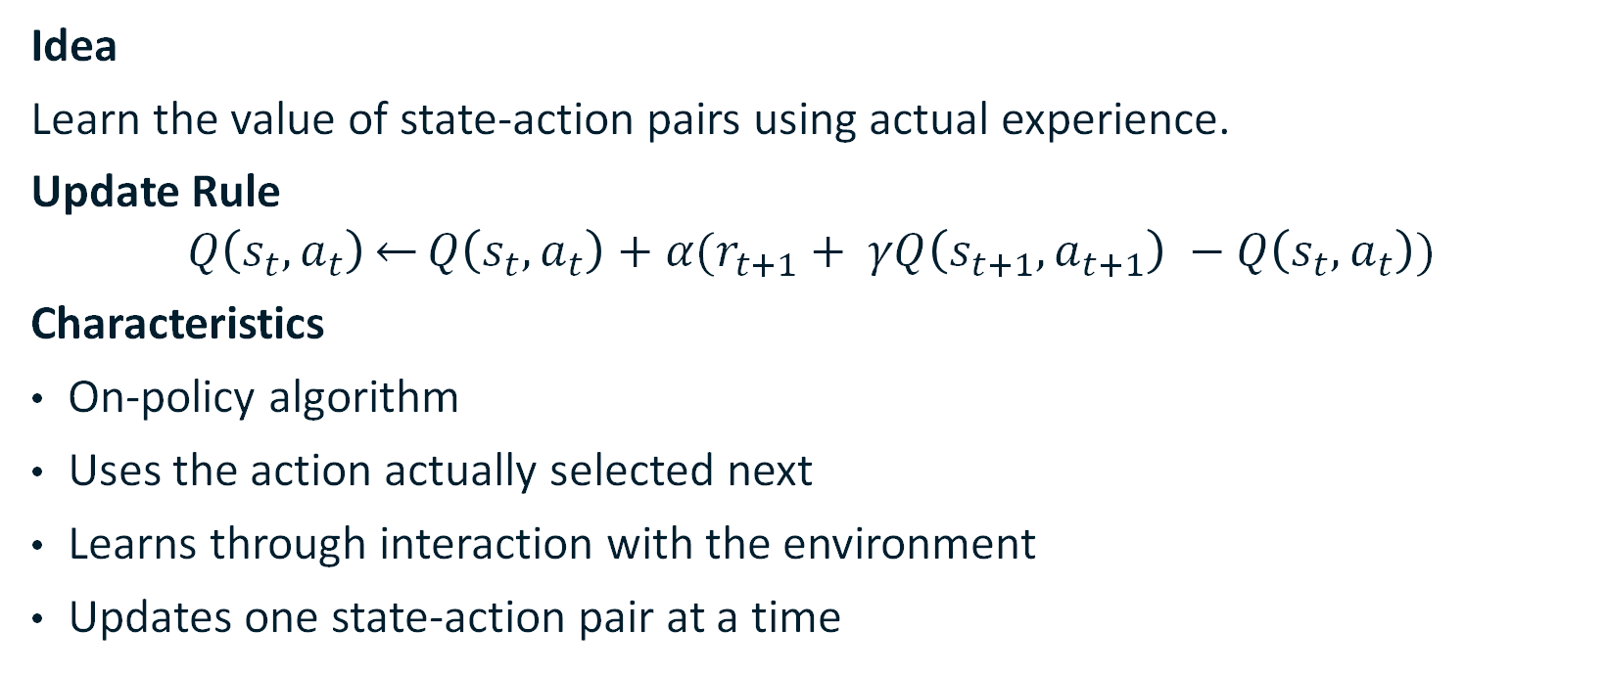
SARSA
State
Next State
Next Action
Reward
Action
Idea
Learn the value of state-action pairs using actual experience.
Update Rule
$$Q\left(s_{t}, a_{t}\right) ⃪ Q\left(s_{t},a_{t}\right)+{α(r}_{t+1}+ γQ\left(s_{t+1}, a_{t+1}\right) −Q\left(s_{t}, a_{t}\right))$$
Characteristics
On-policy algorithm
Uses the action actually selected next
Learns through interaction with the environment
Updates one state-action pair at a time
Notes:
ללמוד ערך לכל מצב ופעולה, כמה טוב לבצע פעולה מסוימת במצב מסוים
SARSA הוא on policy זה אומר שהעדכון מתבצע לפי פעולה שהסוכן באמת בחר לבצע במצב הבא ולא בפעולה הכי טובה תאורטית
בכל צעד הסוכן נמצא במצב בוחר פעולה מקבל תגמול ואז עובר למצב הבא בוחר את הפעולה הבאה ואז לפי זה הוא מעדכן את הQ לפי הנוסחה
הוא מעדכן כל פעם רק מצב אחד אז הלמידה יכולה להיות איטית
זה למה אנחנו משתמשים גם בPS

Slide 4
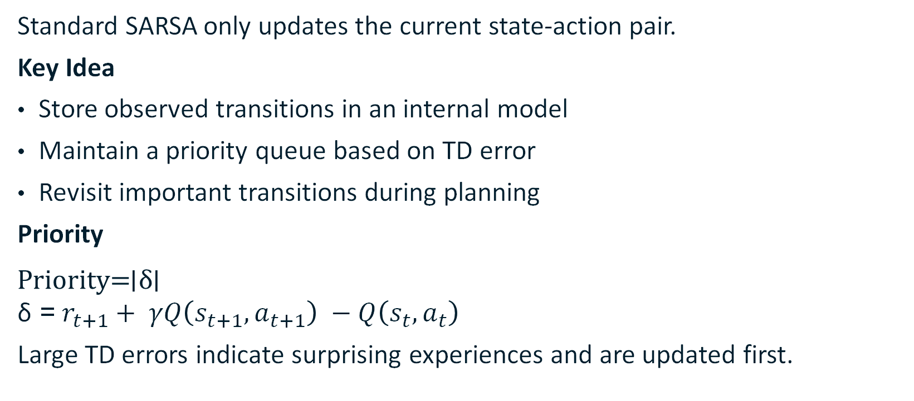
Prioritized Sweeping
Standard SARSA only updates the current state-action pair.
Key Idea
Store observed transitions in an internal model
Maintain a priority queue based on TD error
Revisit important transitions during planning
Priority
$\text{Priority}\text{=}\text{∣}\text{δ}\text{∣}$
$$\text{δ} \text{=}{ r}_{t+1}+ γQ\left(s_{t+1}, a_{t+1}\right) −Q\left(s_{t}, a_{t}\right)$$
Large TD errors indicate surprising experiences and are updated first.
Real Experience
Model
Planning Updates
Priority Queue
Notes:
השיפור בPS שזה שומר מעברים שהסוכן כבר ראה
אחרי פעולה כלשהי אנחנו מחשבים את ה TD error ככל שהשגיאה גדולה יותר ככה זה יותר חשוב ואז אנחנו מכניסים את זה לתור עדיפויות
בשלב התכנון הסוכן חוזר לעדכן קודם את המעברים עם העדיפות הגבוהה ביותר ואז הוא לא מבזבז חישוב על כל המעברים באותה המידה
הסוכן לא רק לומד מהצעד הנוכחי אלה גם חושב מחדש על מצבים קודמים שמושפעים מהמידע החדש

Slide 5
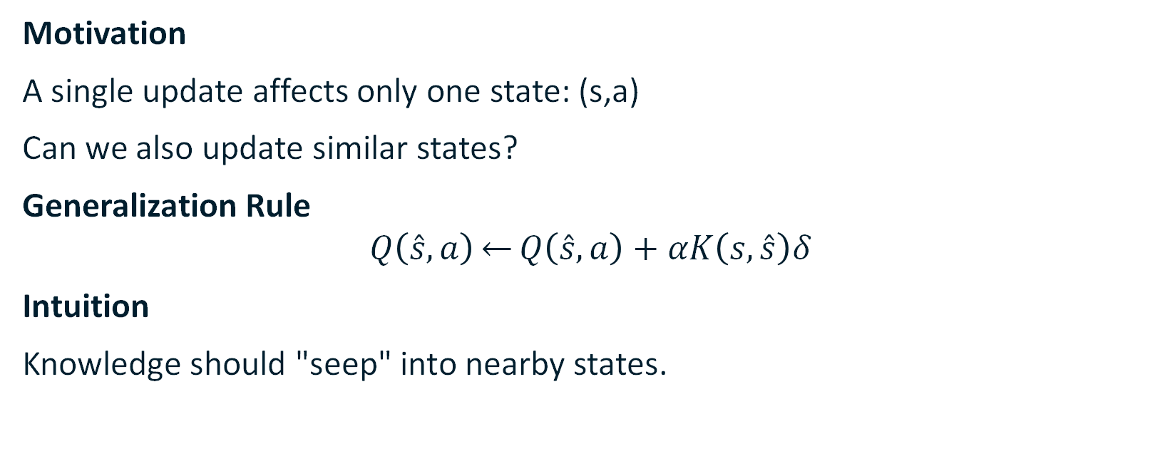
Kernel Generalization
Motivation
A single update affects only one state: (s,a)
Can we also update similar states?
Generalization Rule
$$Q\left(\hat{s}, a\right) ⃪ Q\left(\hat{s}, a\right)+αK\left(s,\hat{s}\right)δ$$
Intuition
Knowledge should "seep" into nearby states.
Notes:
ה KERNEL עוזר לנו לעדכן גם מצבים דומים, אם הסוכן נמצא במשבצת דומה כולל המצב של הנוסע אותו הדבר ויש לו את אותו היעד אז הידע רלוונטי לנו גם למצב הזה
אז המטרה היא להאיץ את הלמידה

Slide 6
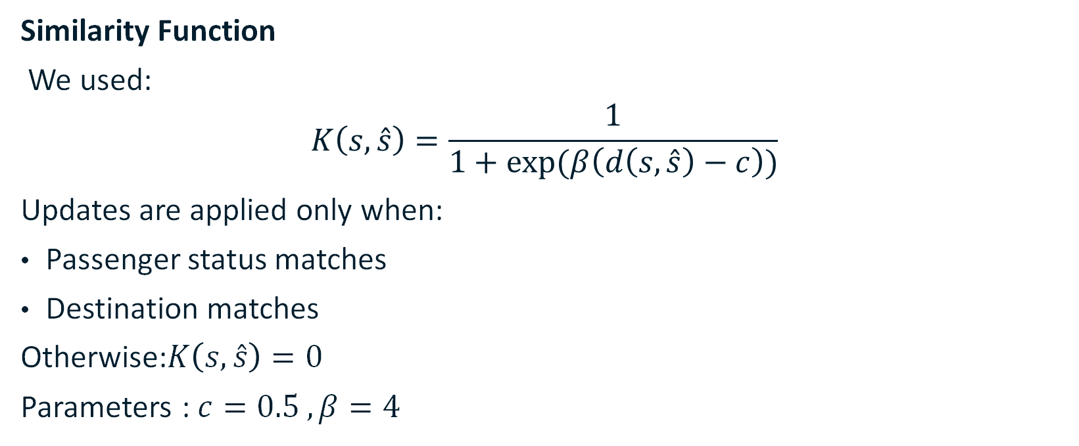
Kernel Definition
Similarity Function
We used:
$$K\left(s,\hat{s}\right)=\frac{1}{1+exp⁡(β\left(d\left(s,\hat{s}\right)−c\right))}$$
Updates are applied only when:
Passenger status matches
Destination matches
Otherwise:$K\left(s,\hat{s}\right)=0$
Parameters : $c=0.5 , β=4$
Notes:
הנוסחה שהשתמשנו בה זאת זאת
השתמשנו בפרמטרים הקבועים האלה

Slide 7
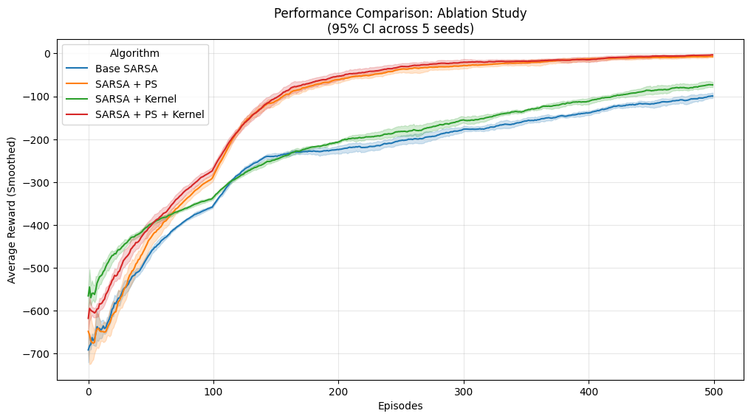

Ablation Study
What is the individual contribution of planning (PS) and generalization (Kernel)?
Experimental Setup
Base Reward only
500 training episodes
α = 0.1
γ = 0.99
ε = 0.1
PS planning steps: n=5
Kernal parameters:
$c=0.5 , β=4$
Notes:
אחרי שהגדרנו הכל רצינו לראות איזה רכיבים משפיעים הכי הרבה על למידת הסוכן
כדי שההשוואה תיהיה הוגנת השתמשנו בכל הרכיבים באותם הפרמטרים, 500 אפיזודות אימון, אלפא 0.1 גמא 0.99 אפסילון 0.1 חמישה צעדי תכנון וכו
אפשר לראות כאן שאם עושים SARSA רגיל זה הכי פחות טוב
ורק עם KERNEL זה גם פחות טוב
כשמשווים בין שלושתם ביחד לבין SARSA + PS כי שניהם מגיעים ללמידה די דומה אפשר לראות ששלושתם ביחד בהתחלה זה יותר טוב כי לPS לוקח יותר זמן ללמוד כי הוא מעדכן רק דברים שהוא ראה וזה אבל מבחינת זמן ריצה כשזה שלושתם ביחד זה לוקח הרבה יותר זמן אז בחרנו רק את SARSA +PS כי זה נותן את אותם הדברים יותר מהר

Slide 8
Reward Design Study
How does reward design affect learning speed, convergence, and policy behavior?
Experimental Setup:
SARSA + Prioritized Sweeping
500 training episodes
α = 0.1
ε = 0.1
Planning steps (n) = 5
Main Idea | Reward Type
Taxi-v4 default reward structure | Base Reward
Reward only for successful pickup/dropoff +0.5 | Sparse Reward
Milestone rewards + stronger penalties | Reward 3
Distance-based reward shaping | Reward 4

Slide 9
Reward 3 - Milestone-Based
The default Taxi reward only provides a large reward at the end of the task.
Can learning be accelerated by rewarding intermediate progress?
Dropoff: +
Pickup: +
Illegal: -
Step: -
Notes:
Reward 3 – Milestones
בונוס על Pickup (איסוף נוסע מוצלח).
קנס גבוה על Illegal Actions (פעולות לא חוקיות).
קנס קבוע על כל Step (לעידוד סיום מהיר).
נבחנו 4 וריאציות משקלים: R3_V1–R3_V4 למציאת האיזון האופטימלי.
מונחים:
Pickup – איסוף נוסע.
Dropoff – הורדת נוסע.
Illegal – פעולה לא חוקית.
Step – כל צעד מקבל קנס.

Slide 10
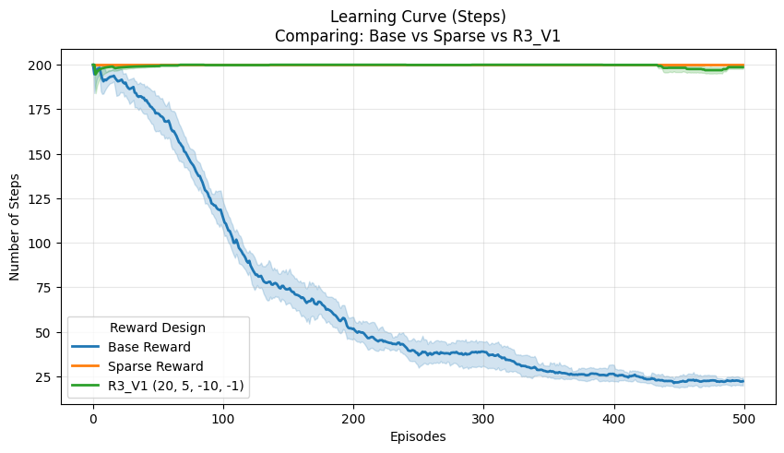
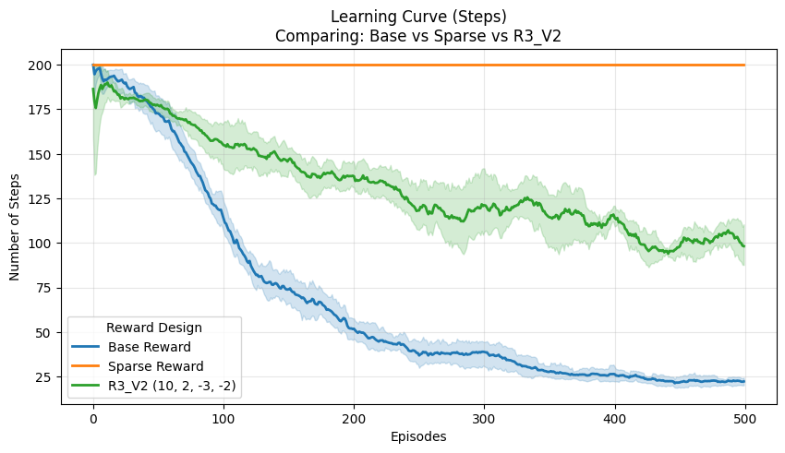
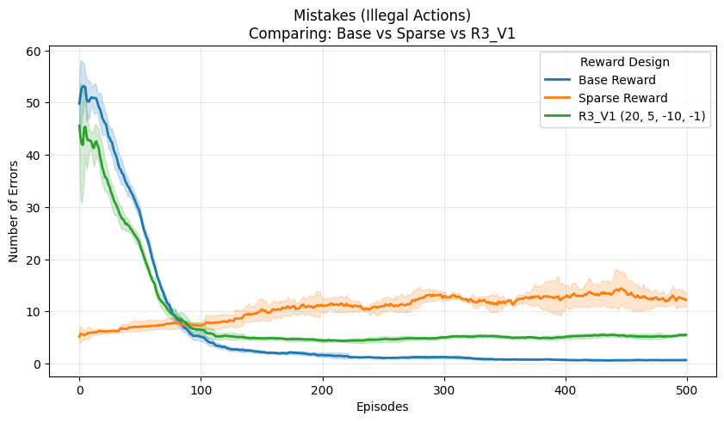
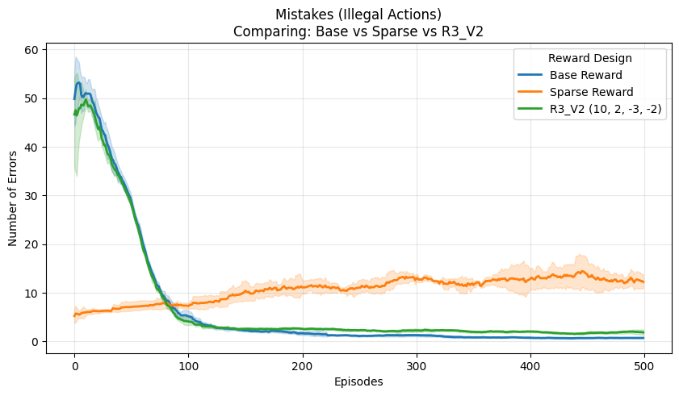
Reward 3 – V1
Reward 3 – V2

Slide 11
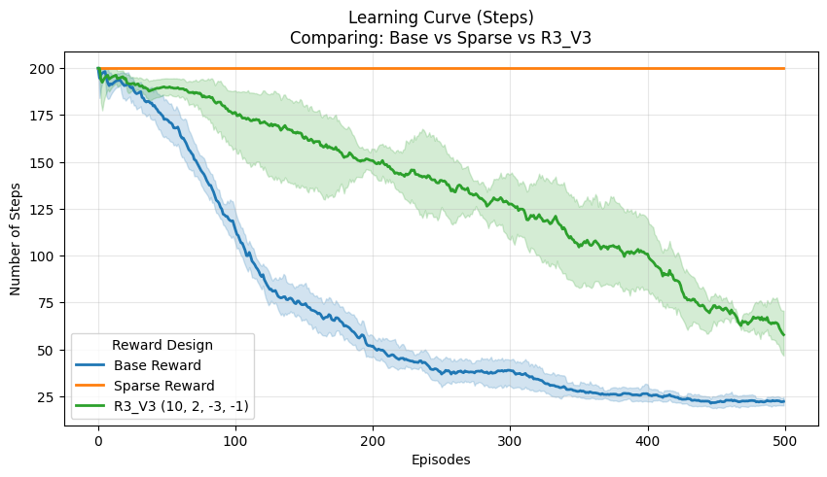
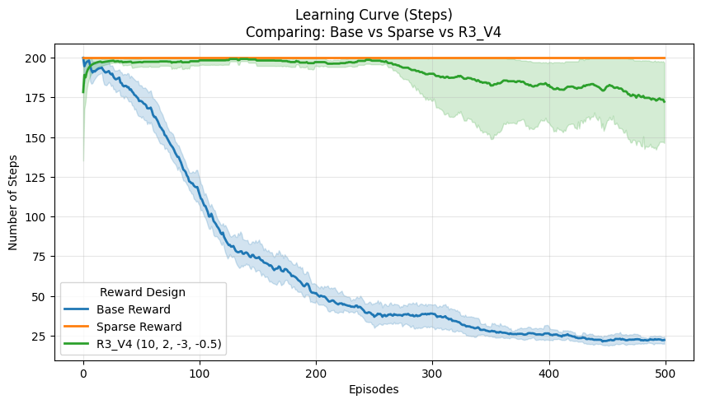
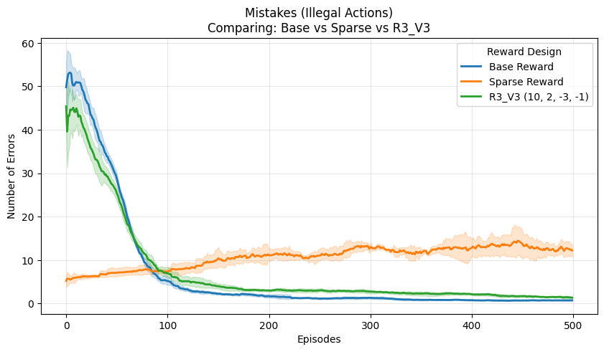
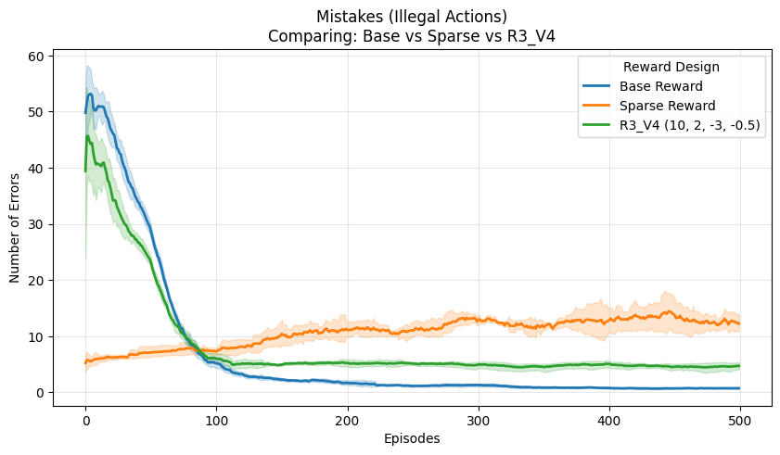
Reward 3 – V3
Reward 3 – V4

Slide 12
Reward 3 - Preliminary Findings
Best Performing Configuration - R3_V3
Converged more consistently than other variants
Reduced illegal actions
Reached an average trajectory length of ~65 steps
Performed closest to the Base Reward baseline
Key Observation:
#1 Excessive Penalties Harm Learning
#2 Step Penalties Must Be Balanced
Notes:
מסקנות ביניים – Reward 3
R3_V3 נתנה את התוצאות הטובות והיציבות ביותר.
התכנסות טובה, מסלול ממוצע של כ-65 צעדים.
פחות פעולות לא חוקיות והתקרבות לביצועי ה-Base Reward.
תובנות מרכזיות
קנסות גבוהים מדי (R3_V1, R3_V4) פוגעים בלמידה ויוצרים "פחד מחקירה".
קנס מתון על פעולות לא חוקיות (3-) מאפשר למידה טובה יותר.
קנס גבוה מדי לכל צעד (2- ב-V2) יוצר "פחד מתנועה".
קנס של 1- לצעד (V3) מעודד התקדמות בלי לפגוע בלמידה.
סיכום
R3_V3 = האיזון הטוב ביותר (Sweet Spot).
מענישה טעויות ומעודדת התקדמות, בלי לשתק את הלמידה.

Slide 13
Reward 4 - Distance-based
The default Taxi reward only provides a large reward at the end of the task.
Can we guide the agent more continuously throughout the task?
Dropoff: +
Pickup: +
Illegal: -
Closer: +
Further: -
Neutral: -
Notes:
Reward 4 – Heuristic Distance Shaping
תגמול לפי מרחק מנהטן ליעד.
Closer – בונוס על התקרבות ליעד.
Further – קנס על התרחקות מהיעד.
Neutral – קנס על עמידה במקום.
נשמרו תגמולי Pickup ו-Dropoff.
נשמרו קנסות על Illegal Actions.
נבחנו 4 וריאציות משקלים: R4_V1–R4_V4.

Slide 14
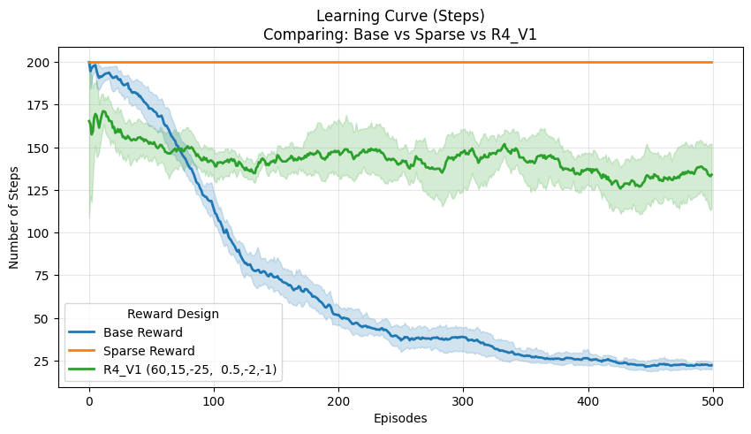
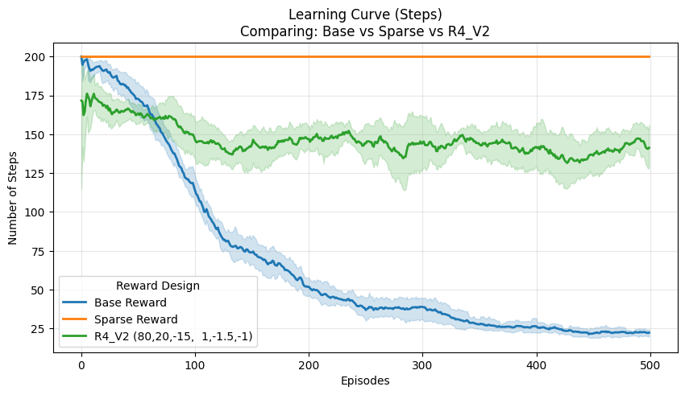
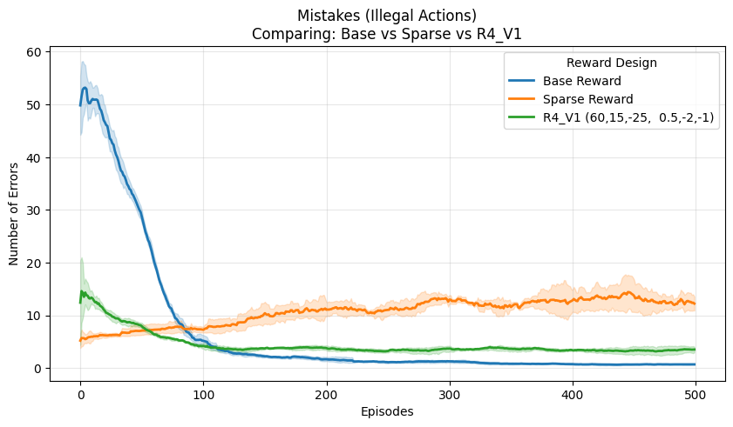
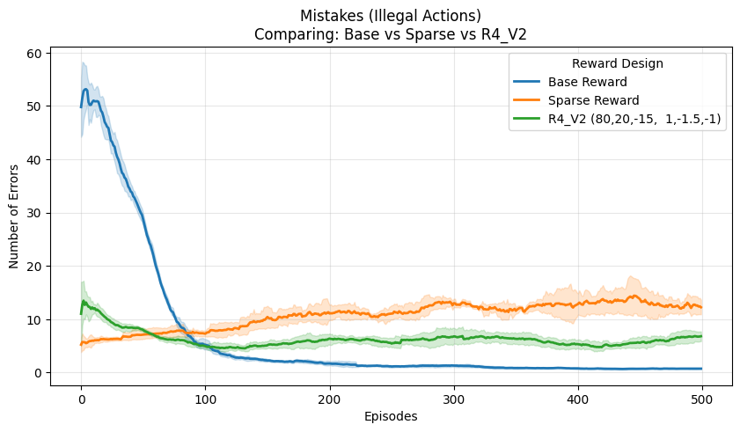
Reward 4 – V1
Reward 4 – V2

Slide 15
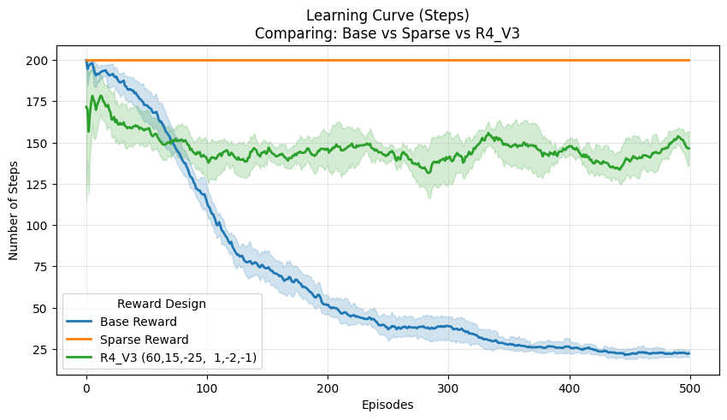
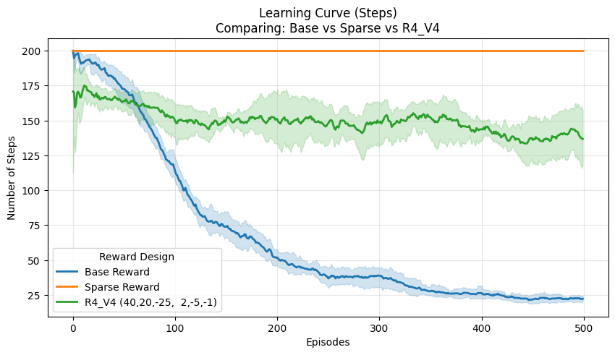
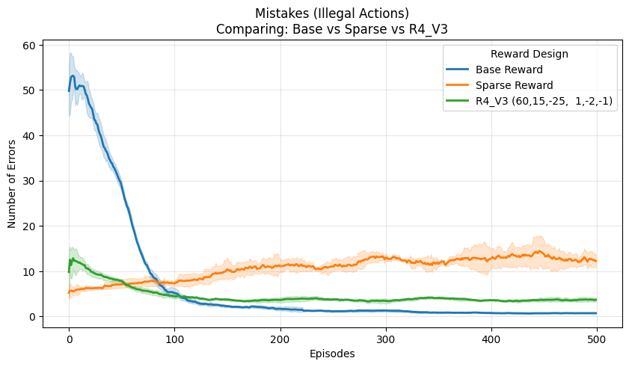
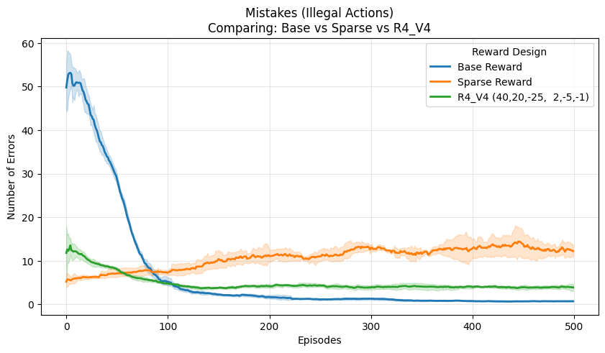
Reward 4 – V3
Reward 4 – V4

Slide 16
Reward 4 - Preliminary Findings
Best Performing Configuration – R4_V1
Key Observation:
#1 Parameter Insensitivity
#2 Early Learning Plateau
#3 Persistent Illegal Actions
Notes:
מסקנות ביניים – Reward 4
ביצועי כל הגרסאות (V1–V4) היו דומים מאוד.
שינוי המשקלים כמעט לא השפיע על התוצאות.
הבעיה כנראה בגישה עצמה, לא בכיול הפרמטרים.
תצפיות מרכזיות
הלמידה נעצרת מוקדם ולא מתכנסת למדיניות אופטימלית.
הסוכן נתקע במסלולים ארוכים ולא יעילים.
כמות הטעויות יורדת מעט, אך לא מגיעה לאפס.
הסוכן זהיר יותר, אך לא לומד את חוקי הסביבה באופן מלא.
סיכום
Reward 4 לא שיפר את הלמידה.
תגמול מבוסס מרחק נכשל במשימה זו.
נדרש להסביר בהמשך את הכשל התיאורטי והמעשי של הגישה.

Slide 17

Policy Evaluation
$$a=argmaxQ(s,a)$$
Base Reward
REWARD 3 (v3)
REWARD 4 (v1)
Notes:
פרק 4 – ניתוח כשלים
יצרנו הדמיות (GIFs) של המדיניות שנלמדה.
למרות שהגרפים הראו התכנסות, במבחן בפועל התגלתה בעיה.
עם ε=0 (ללא חקירה), סוכני Reward 3 ו-Reward 4 נתקעו בלולאות אינסופיות.
הם לא הצליחו להשלים את המשימה.
רק סוכן Base Reward הגיע ליעד בצורה תקינה.
נחשף פער בין עקומות הלמידה לביצועים בפועל.

Slide 18
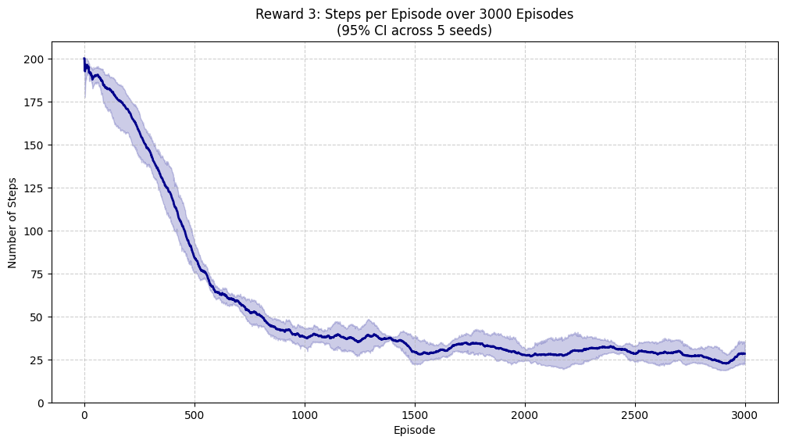
Reward 3 -Extended Training Solves the Problem
Notes:
חשבנו ראינו בגרסה הכי טובה שהוא מתכנס לבערך 65 אבל בפועל שהרצנו הוא לא סיים
בדקנו וראינו שכשאר האפסילון הוא 0 הוא נקצע במעגלים ולא מסיים אבל שהוא נגיד 0.1 הוא לפעמים מסיים ולפעמים לא
אז חשבנו שאולי שהבעיה זה חוסר באימון ולכן אימנו על 3000 אפיסודות במקום 500
רואים כבר מגמת למידה טובה ואז באמת הצליח לסיים

Slide 19
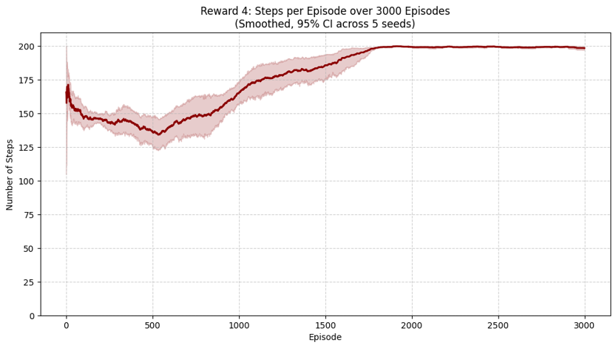
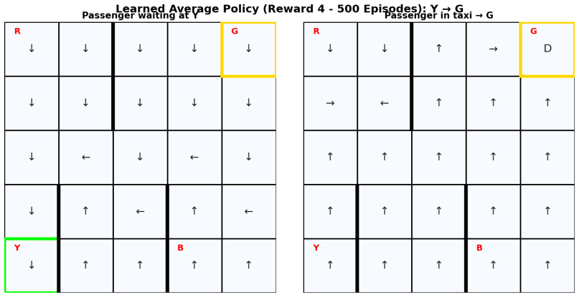
Why Reward 4 Failed
Final Conclusion
The agent learned the reward function, not the task.
The policy image shows recurring loops and local minima, especially during the dropoff phase.
Notes:
עבור reward 4 ראינו כבר לפני זה בגרפים שהוא לא טוב והמשחק עם המשקלים לא משנה כלום
אימנו גם כן עבור 3000 אפיסודות וראינו שהוא לא לומד
הבעיה זה לא הלמידה
אז יצרנו פה את המפה בשביל לראות את הפוסלי שהוא לומד
אפשר לראות שלרוב הוא כן מצליח ללמוד להגיע לנוסע אבל אז לא מצליח אחרי זה ללמוד מה לעשות
נתקע בלולאות ובמינימום מקומיות

Slide 20
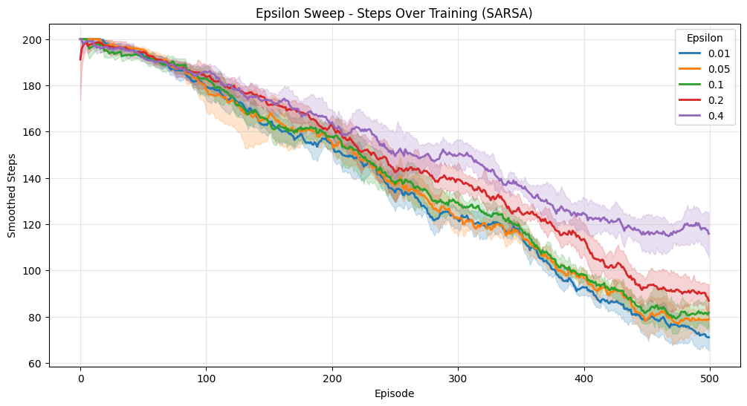
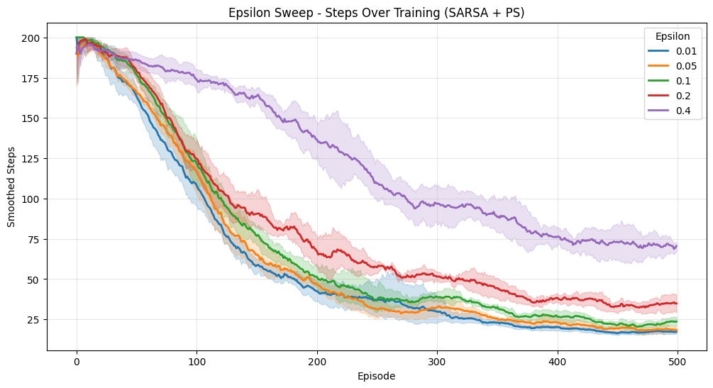
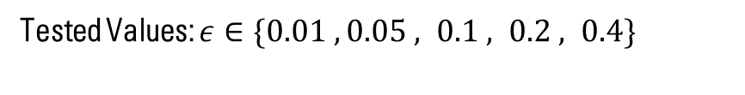

Exploration Study: Effect of $ε$
Steps Over Training: SARSA VS SARSA + PS
Tested Values: $ε∈\{0.01 , 0.05 , 0.1 , 0.2 , 0.4\}$

Slide 21
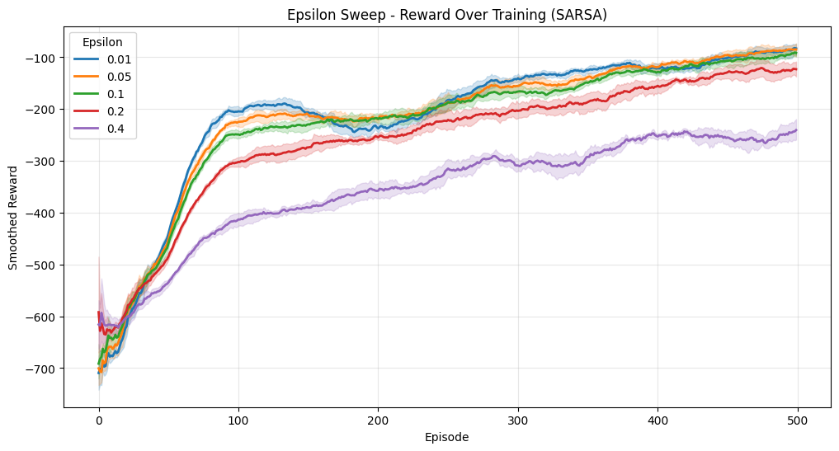
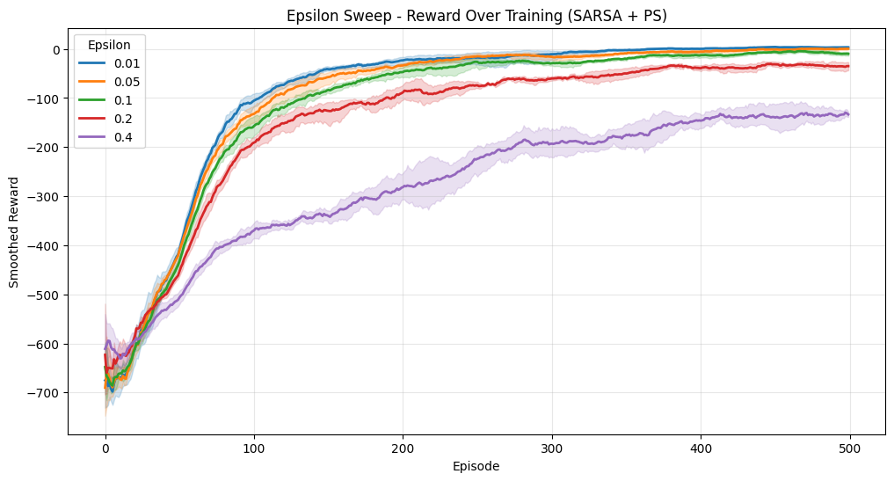
Reward Over Training: SARSA VS SARSA + PS

Slide 22
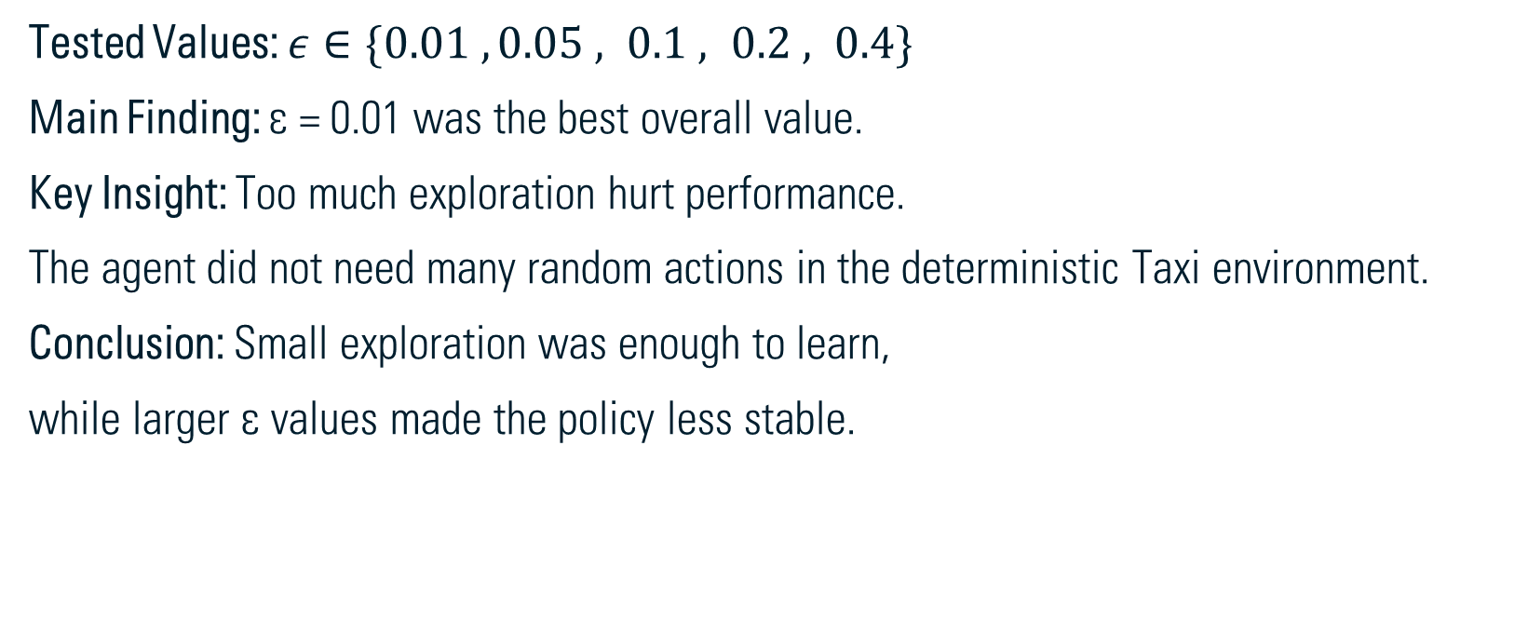
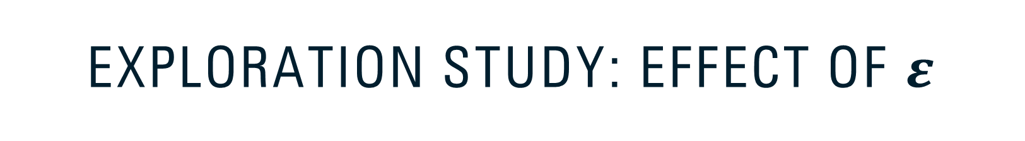
Exploration Study: Effect of $ε$
Tested Values: $ε∈\{0.01 , 0.05 , 0.1 , 0.2 , 0.4\}$
Main Finding: ε = 0.01 was the best overall value.
Key Insight: Too much exploration hurt performance.
The agent did not need many random actions in the deterministic Taxi environment.
Conclusion: Small exploration was enough to learn,
while larger ε values made the policy less stable.

Slide 23
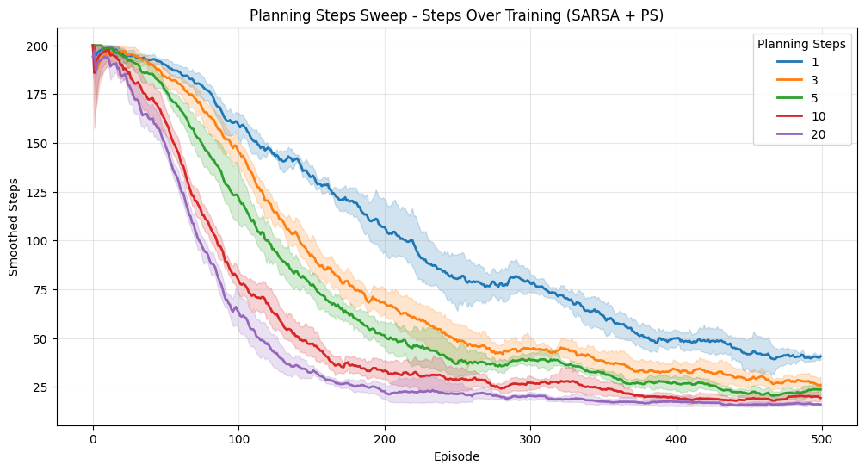
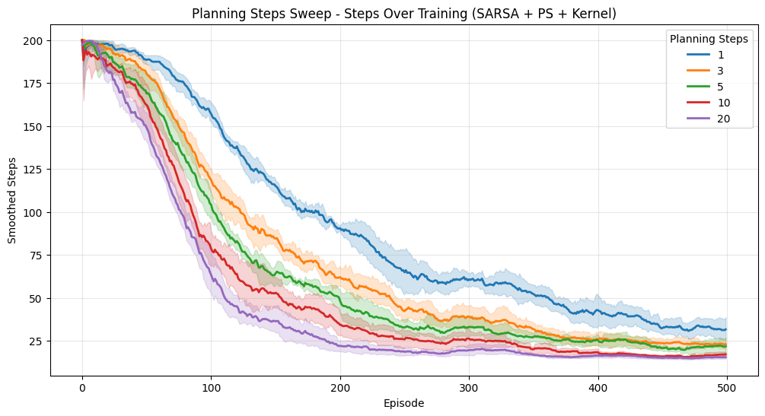
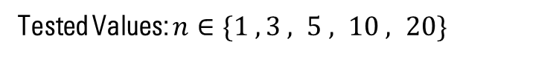
Steps over training: SARSA + PS VS SARSA + PS + Kernel
Tested Values: $n∈\{1 , 3 , 5 , 10 , 20\}$

Slide 24
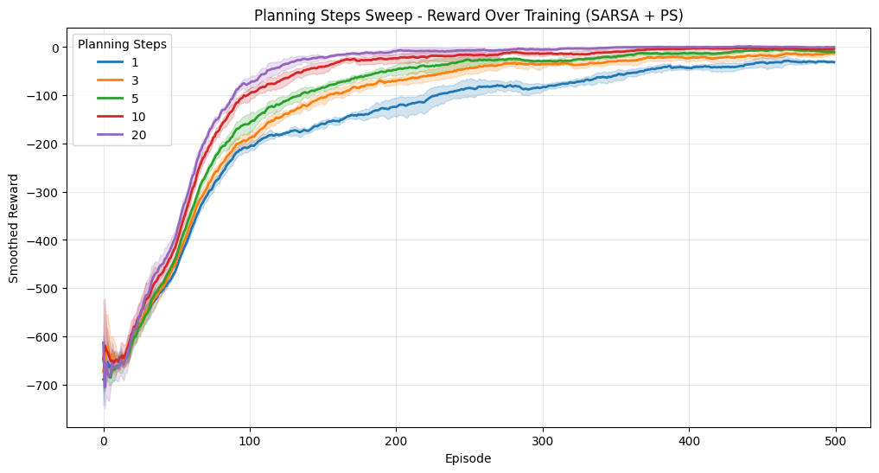
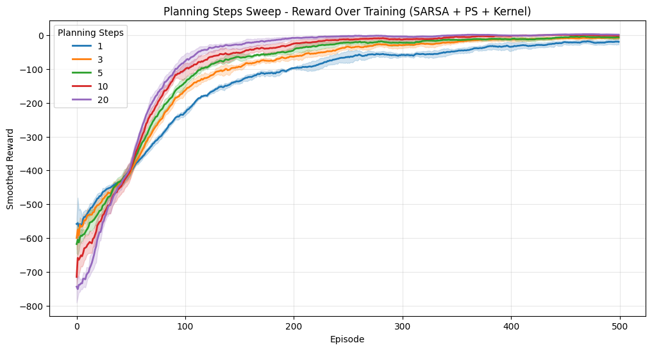
REWARD OVER TRAINING: SARSA + PS VS SARSA + PS + Kernel

Slide 25
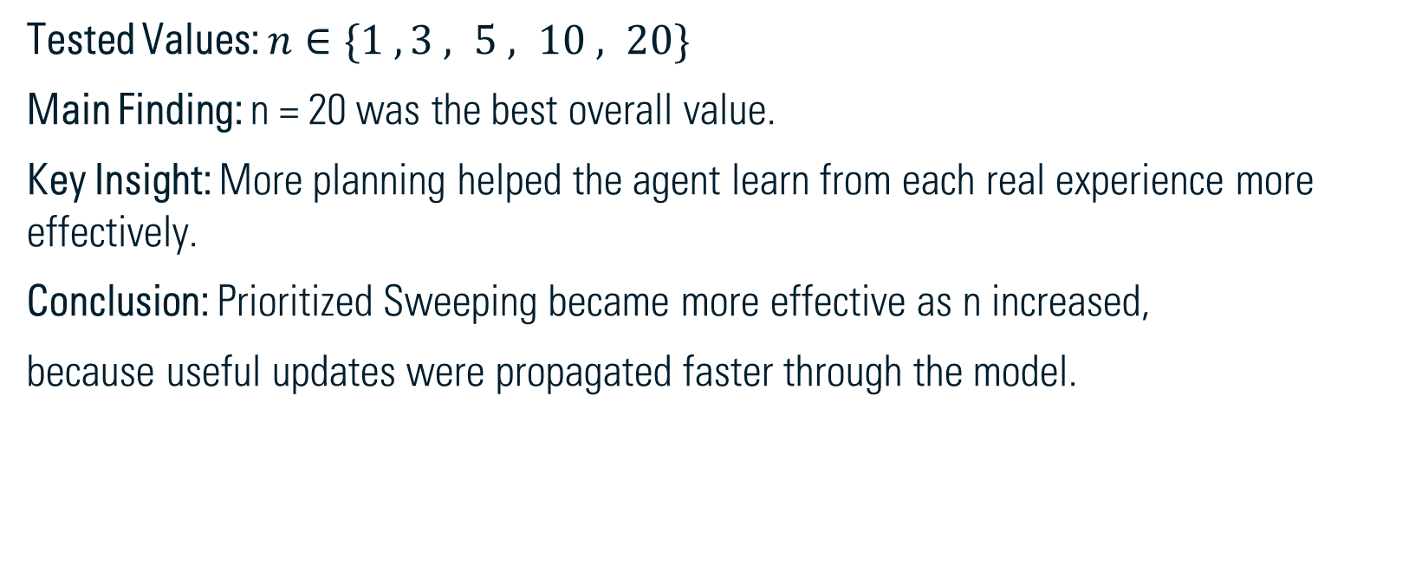
Planning Study: Effect of Planning Steps (n)
Tested Values: $n∈\{1 , 3 , 5 , 10 , 20\}$
Main Finding: n = 20 was the best overall value.
Key Insight: More planning helped the agent learn from each real experience more effectively.
Conclusion: Prioritized Sweeping became more effective as n increased,
because useful updates were propagated faster through the model.

Slide 26
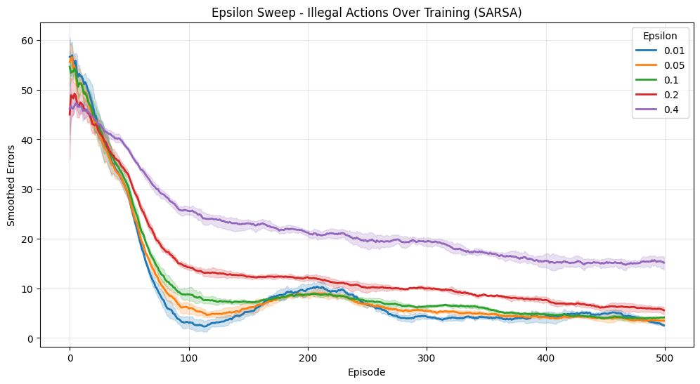
Analysis of the Temporary Increase in Errors

Slide 27
Questions?

